Slide 1
NOW
Історія
УРЯДОВА СТРАТЕГІЯ
#єдинийголос

Slide 2
УРЯДОВА СТРАТЕГІЯ
#єдинийголос

Slide 3
УРЯДОВА СТРАТЕГІЯ
#єдинийголос

Slide 4
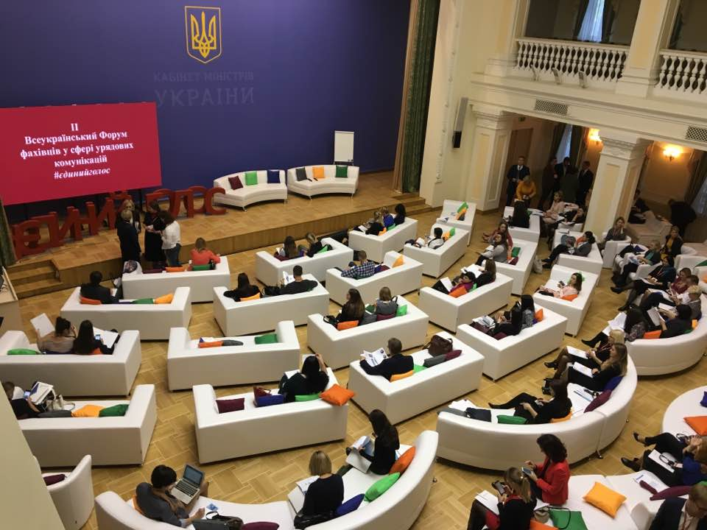
УРЯДОВА СТРАТЕГІЯ
#єдинийголос

Slide 5
УРЯДОВА СТРАТЕГІЯ
#єдинийголос

Slide 6
УРЯДОВА СТРАТЕГІЯ
#єдинийголос

Slide 7
УРЯДОВА СТРАТЕГІЯ
#єдинийголос

Slide 8
УРЯДОВА СТРАТЕГІЯ
#єдинийголос

Slide 9
УРЯДОВА СТРАТЕГІЯ
#єдинийголос

Slide 10
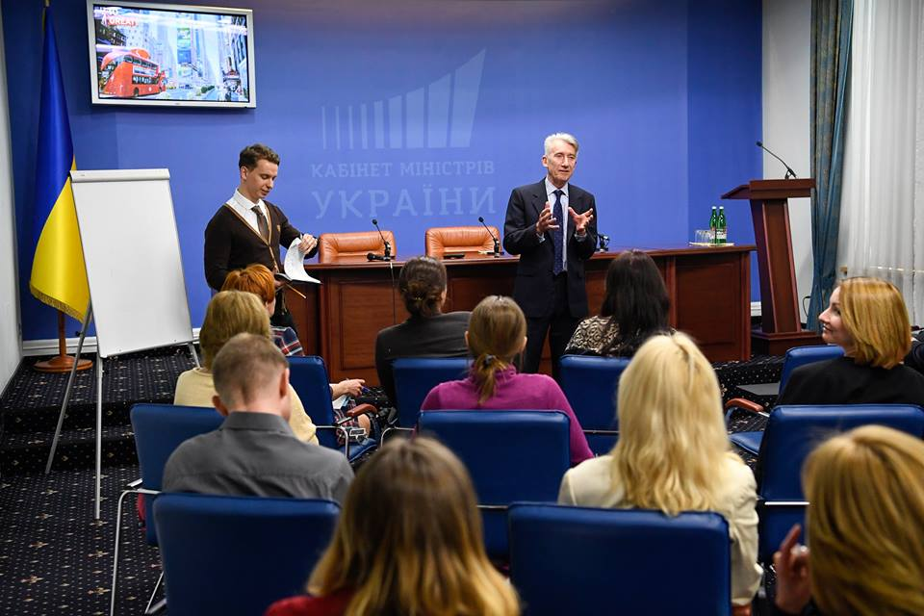
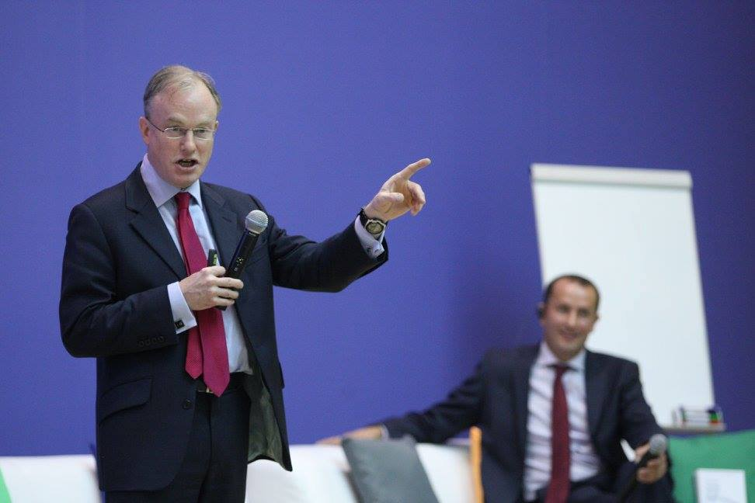
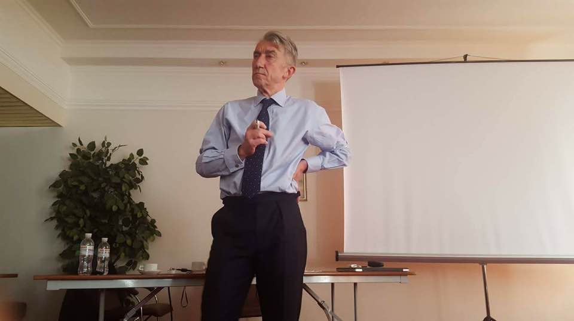
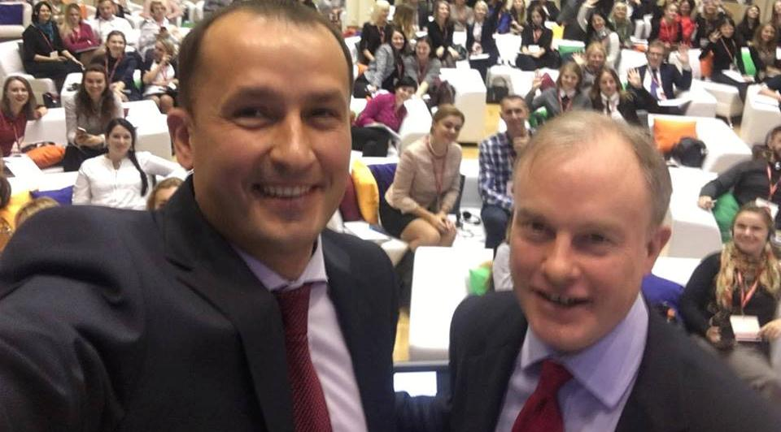
КОНСУЛЬТАНТИ з UK
Алекс Ейкен, Конрад Бьорд …

Slide 11
КРЕАТИВНА ПЛАТФОРМА

Slide 12
ПРЕДСТАВНИКИ КРЕАТИВНОЇ
ЕКОНОМІКИ

Slide 13
ПРЕДСТАВНИКИ КРЕАТИВНОЇ
ЕКОНОМІКИ

Slide 14
ТУТ СТАЛО ЗРОЗУМІЛО – ЗАПРАЦЮЄМО

Slide 15
≈25%
ПАРЛЕЛЬНО МІП ПРОВОДИВ КОНКУРС

Slide 16
ПЕЧАЛЬКА…
НЕ ЛЕТИТЬ

Slide 17
ЗАПРОШУЄМО
НАЙКРЕАТИВНІШИХ

Slide 18
Шо за Банда?!?

Slide 19
№ 1 Effie Awards Ukraine в 2012, 2014
№ 1 Effie Index 2013 (саме ефективне незалежне агентство в світі)
«Агентство року» за версією ВРК
«Найкраще креативне агентство України»
Red Dot Award 2017
Best of the best in Communication Design Red Dot Award 2017
№ 5 Effie Index 2018 (в світовому рейтингу незалежних агентств)
Cannes Lions 2018 в категорії Design lions

Slide 20
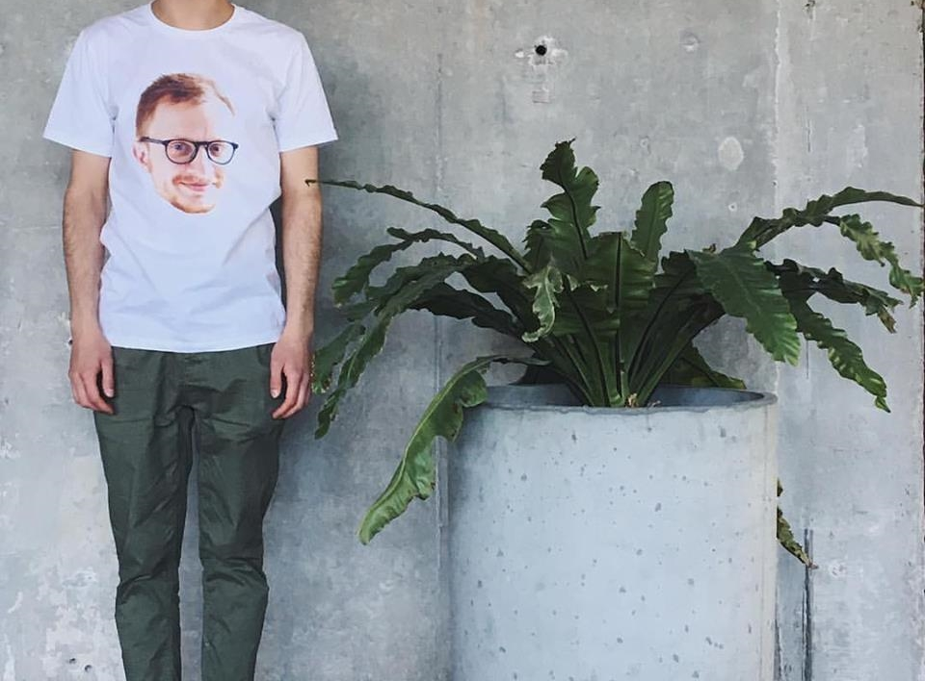
В активі Павла – більше 200 нагород фестивалів
креативності, включаючи New York festival, Epica,
Golden Drum, два Red Dot, три шорт-листи Cannes Lions, бронзовий Cannes Lions, кілька нагород Effie,
5+ отримував нагороду за Креативне агентство року….
ШО ЗА
ВРЖЕЩЬ?

Slide 22
NOW is WOW

Slide 23
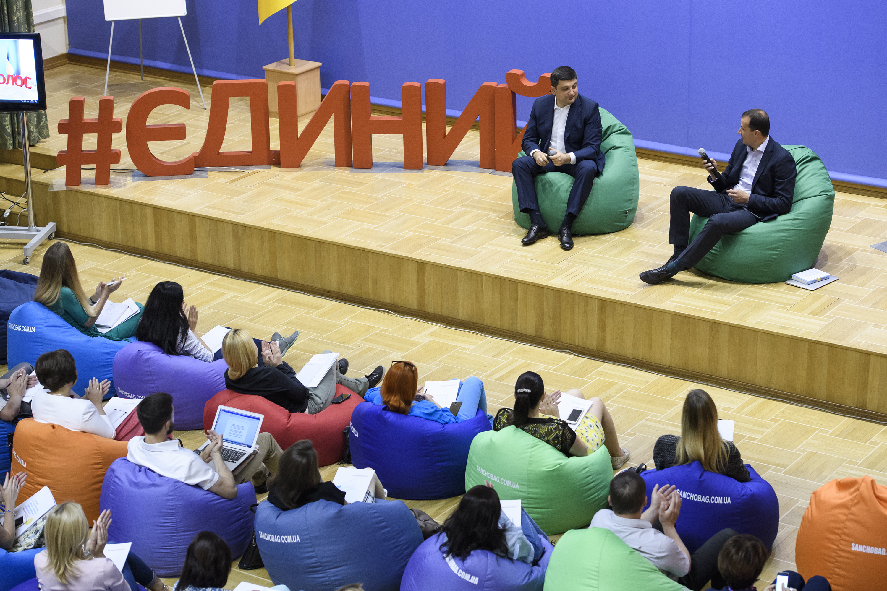
#UkraineNOW
це про сміливо
це про можна

Slide 24
ЧАС МИНАЄ
КРИТИКА ‒ НЕЗМІННА

Slide 25
VS

Slide 26
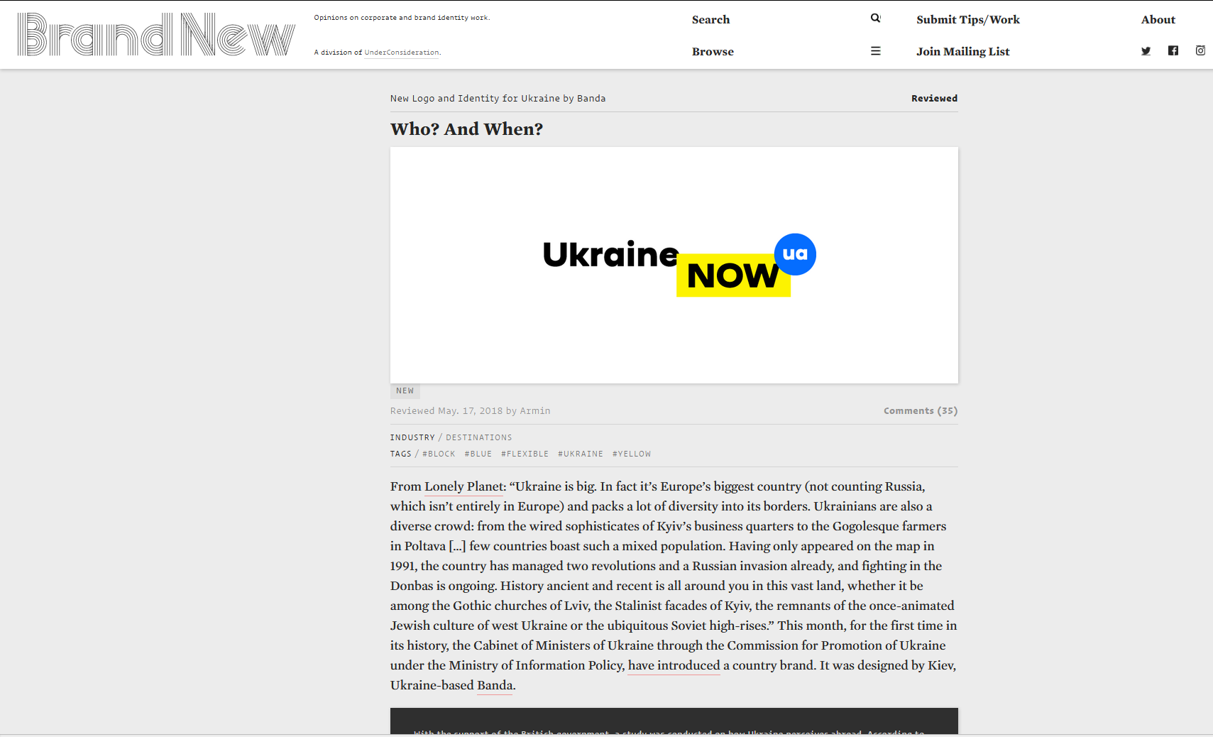
АДЕКВАТНА КРИТИКА
35 коментарів, жодного Хаба

Slide 27
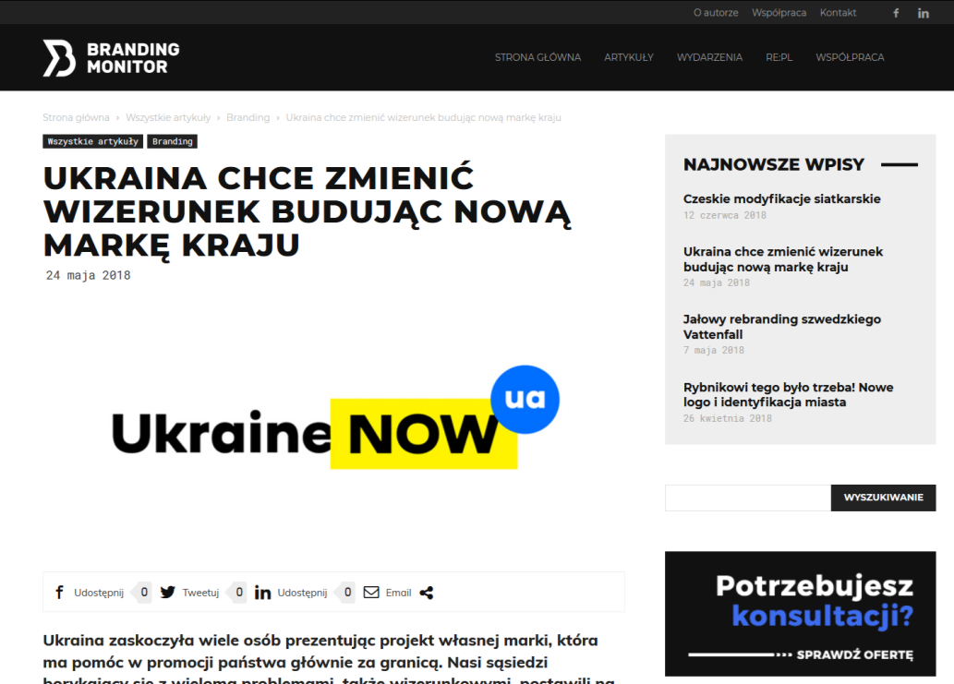
Mimo wszystko doceniam chęć profesjonalnej budowy brandu i w tym sensie moglibyśmy z naszych sąsiadów spokojnie brać przykład

Slide 28
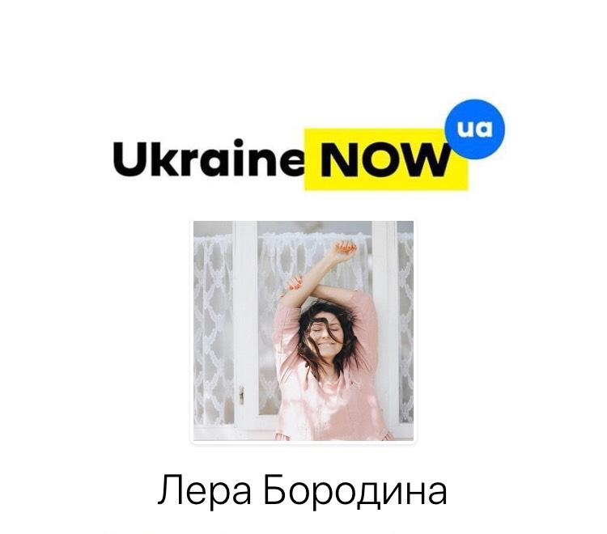
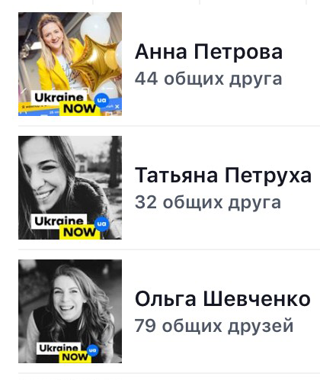
ПІДТРИМКА

Slide 29
ПОЇХАЛИ

Slide 30
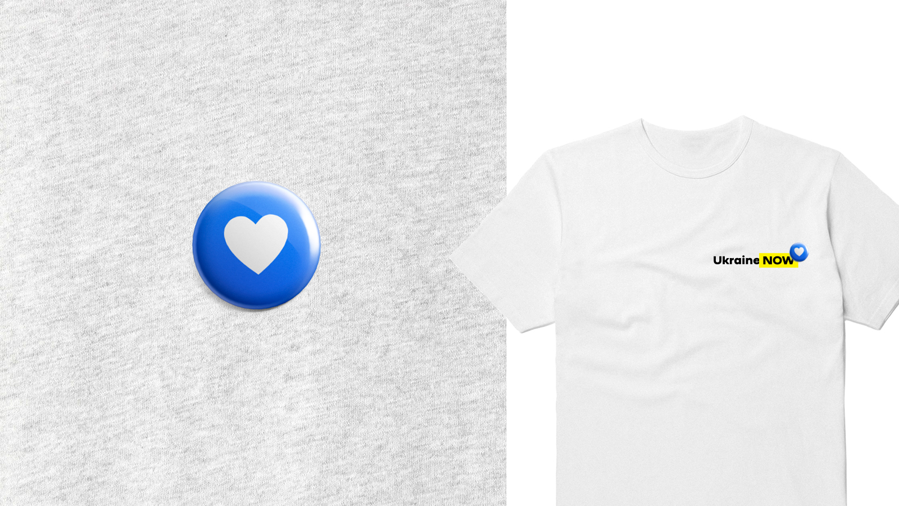

Slide 31
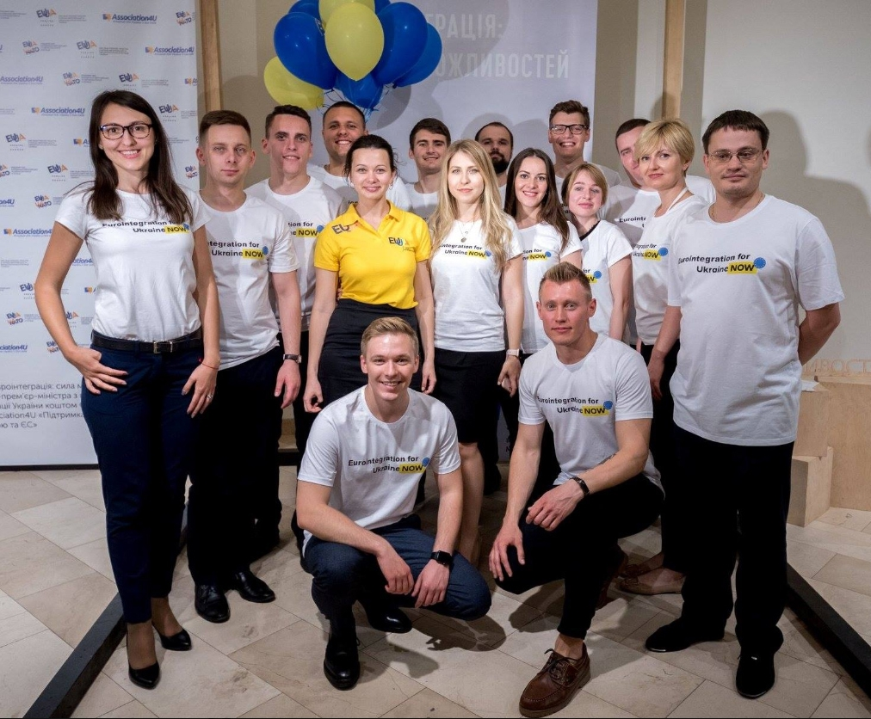

Slide 33
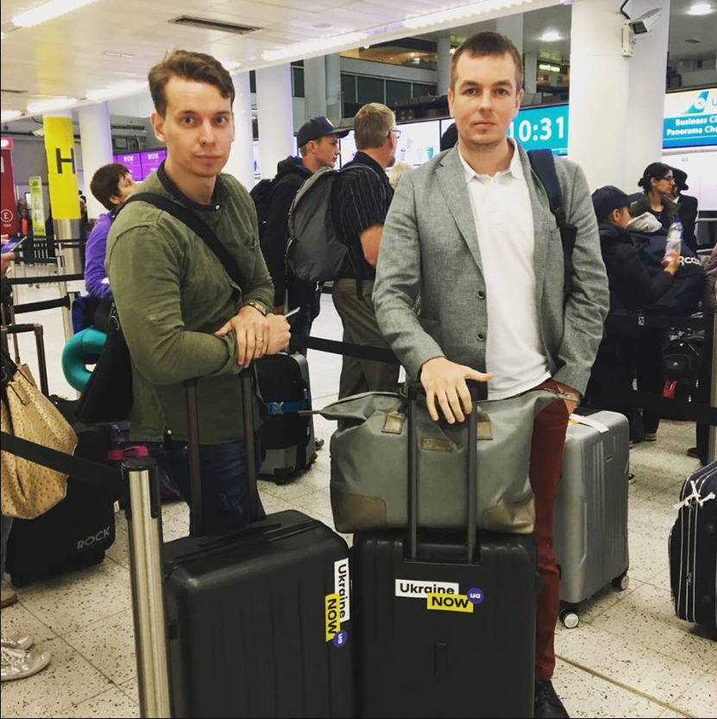
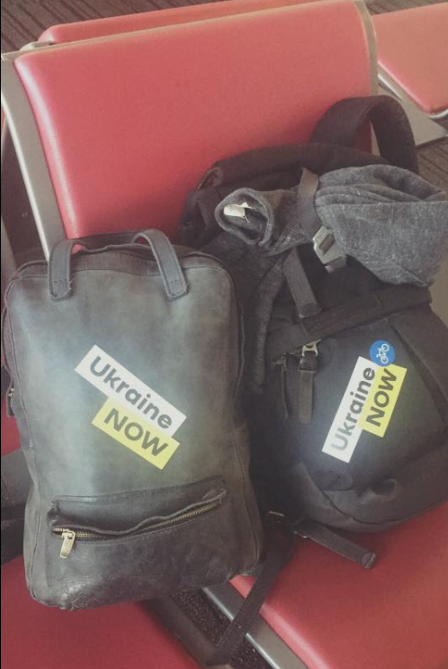

Slide 34
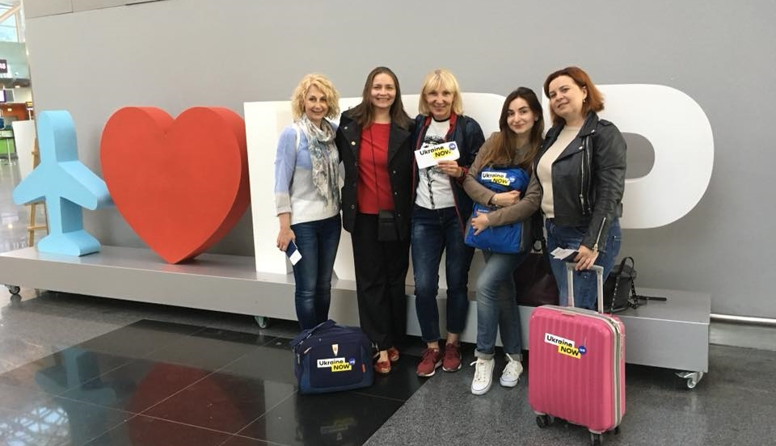

Slide 35
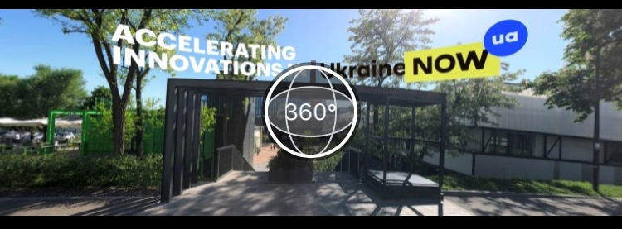
WIN-WIN

Slide 36
www.everybodyfun-now.com.ua

Slide 40
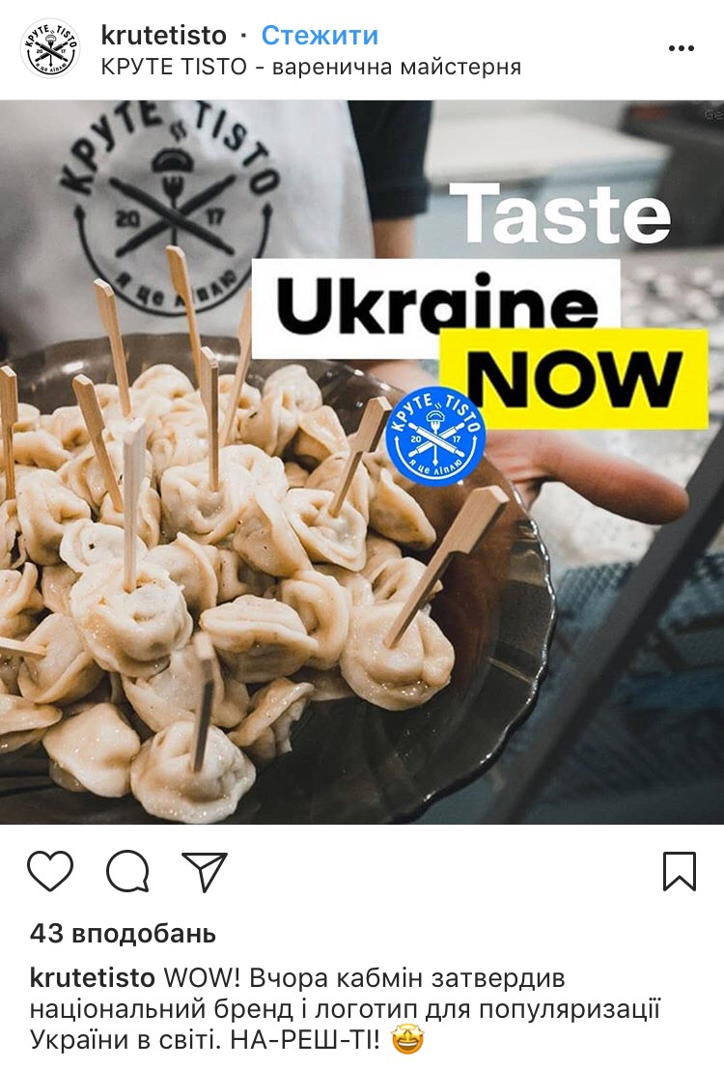

Slide 41
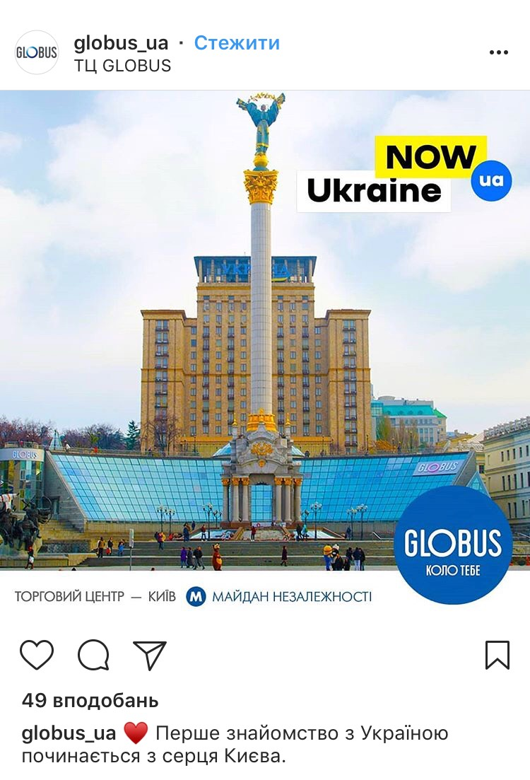

Slide 43
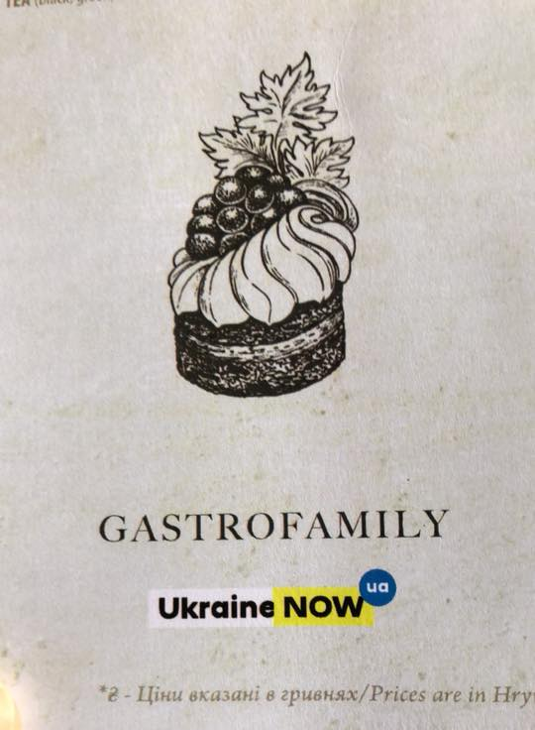

Slide 44
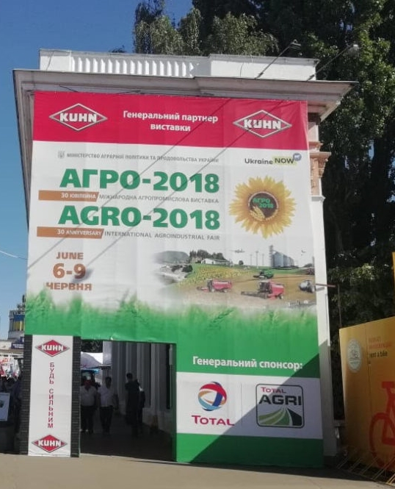

Slide 47
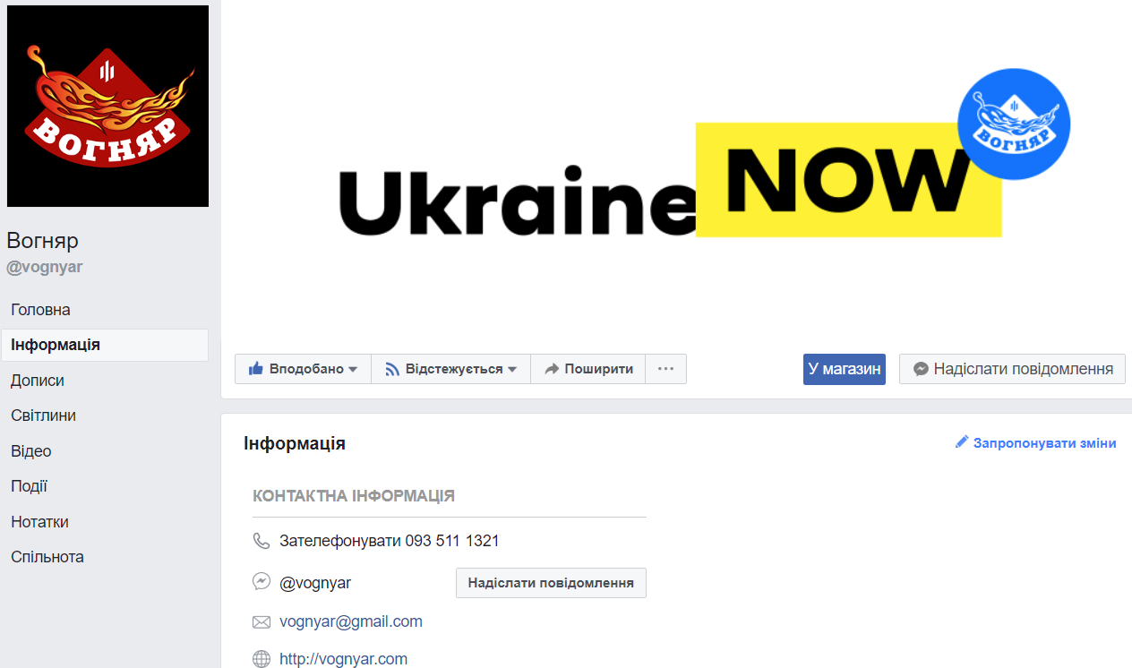

Slide 48
Контактна інформація: roksolanas@gmail.com facebook.com/stadnyk.roksolana

